Slide 1

Asistencia y Protección Consular a Niñez y Adolescencia en
Situación de Migración
Práctica Mexicana
Agosto 2014

Slide 2
Menores no acompañados
Mexicanos
SRE
Consulados en frontera (12) y desde el interior de EUA.
Entrevista y registro
Localización / identificación de familiares
En reunificaciones desde interior, personal consular viaja junto con menor a México.
Acompañamiento en proceso de repatriación y reunificación familiar, junto con INAMI (OPI) y el DIF

Slide 3
Datos solicitados en la entrevista a las NNA´s No Acompañados
Entrevista
Entrevista
Nombre completo, F y LDN
Etnia indígena (especificar)
Autoridad que detuvo
Destino final en EUA
Motivo de la migración
Nivel de estudios
Fecha de detención
Número de detenciones

Slide 4
Flujo de Menores en Patrulla Fronteriza
Procesamiento
Entrevista
Consular
Detención
Traslado a la Estación
Sí
¿William
Willberforce?
Sí
¿Situación
de
Riesgo?
Albergue
No
No
Entrega del menor a INM
Traslado al DIF
Entrega a padre, madre o tutor.
Repatriación

Slide 5
Flujo de Menores en Aduanas y Protección Fronteriza (CBP)
Detención
Procesamiento
Entrevista
Consular
Traslado a la Estación
¿Situación
de
Riesgo?
¿William
Willberforce?
Albergue
No
Menor de
13 años
No
Repatriación
Sí
Padre, madre o
tutor en frontera

Slide 6
Menores no acompañados aprehendidos por la Patrulla Fronteriza en los sectores del Suroeste, por año fiscal
*al 30 de junio de 2014.
Fuente: http://www.cbp.gov/newsroom/stats/southwest-border-unaccompanied-children

Slide 7
Repatriación de menores
mexicanos no acompañados desde EUA
Número de eventos
(en miles)
Año
Hasta el 30 de junio de 2014.
Fuente: red consular mexicana

Slide 8



Menores de circuito
91.59%
Rangos de edad
0 - 5 años | 0.2%
6 - 11 años | 2%
12 - 16 años | 61%
17 años | 37%
8, 269 eventos de repatriaciones de NNA no acompañados (ene-jun 2014)
8.41%
Reincidentes en cruce fronterizo indocumentado, la gran mayoría hombres adolescentes entre 15 y 17 años.
1.1%
1.04%
6.9%
39.6%
15.3%
25.9%
8.7%
0.03%
1.5%

Slide 9
Repatriaciones de menores mexicanos
no acompañados desde el interior de EUA
Repatriaciones por
Consulado
En el 2013, hubo 133 repatriaciones de menores mexicanos no acompañados desde el interior de EUA a sus comunidades de origen:
Phoenix | 14
Sacramento | 9
Indianápolis | 9
Denver | 8
Washington | 8
Raleigh | 7
Salt Lake City | 7
Atlanta | 5
Dallas | 4
Houston | 3
Chicago | 3
Portland | 3
San Bernardino | 3
Las Vegas | 3
Saint Paul | 2
Yuma | 2
Filadelfia | 2
San Francisco | 2
Orlando | 2
Nueva Orleans | 2
Seattle | 1
Indianápolis | 1
Kansas City | 1
San José | 1
Detroit | 1
Los Angeles | 1
Boise | 1
  El 36% provino de las circunscripciones de cuatro Consulados: Salt Lake City, Washington, Atlanta y Dallas.
  El 33% de los menores fue repatriado a la ciudad de México.
  El 51% era niña.
Del primero de enero al 7 de julio de 2014, se realizaron 69 repatriaciones:
  El 51% era niño.
  60 repatriaciones se hicieron en compañía de personal del Consulado (87%).
  47 menores se repatriaron en 17 viajes. Todos acompañados por personal del Consulado.
De acuerdo al año fiscal en EUA (octubre 2013-7 julio 2014), han ocurrido 105 repatriaciones:
  El 51% era niña.
1 octubre al 7 de julio de 2014.
Fuente: red consular mexicana en el interior de Estados Unidos 2013-2014.

Slide 10
Memorándums de Entendimiento con Child Protective Services (CPS)
A la fecha existen 21 Memorándums de Entendimiento
Consulados de México en El Paso, Texas y Albuquerque, Nuevo México | Consulado General de México en Sacramento, California con el condado de El Dorado
Consulado General de México en Chicago, Illinois | Consulado General de México en Sacramento, California con el condado de El Placer
Consulados de México en Chicago, Illinois e Indianápolis, Indiana | Consulado General de México en Sacramento, California con el condado de Sacramento
Consulado de México en Fresno, California con el Condado de Fresno | Consulado de México en Salt Lake City, Utah
Consulado de México en Fresno, California con el Condado de Madera | Consulado de México en San Bernardino, California
Consulado de México en Las Vegas, Nevada | Consulado General de México en San Diego, California
Consulado General de México en Los Ángeles, California | Consulado General de México en San Francisco, California
Consulado de México en Nueva Orleáns, Luisiana | Consulado General de México en San José, California
Consulado de México en Omaha, Nebraska con el estado de Iowa | Consulado de México en Santa Ana, California
Consulado de México en Omaha, Nebraska con el estado de Nebraska | Consulados de México en Boise y Portland con el estado de Oregón
Consulado de México en Oxnard, California

Slide 11

Modelo para la Protección de los Derechos de los Niños, Niñas y Adolescentes Migrantes y Repatriados No Acompañados
Nombre de la Presentación

Slide 12

Estadísticas
MENORES DE EDAD DEVUELTOS SEGÚN PAÍS DE NACIONALIDAD 2014

Slide 13
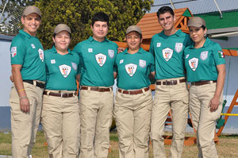
Antecedentes
Mesa de Diálogo Interinstitucional sobre Niñas, Niños y Adolescentes no Acompañados y Mujeres Migrantes. Instalada el 30 de marzo del 2007. Diseñar acciones concretas para atender esta situación. También participan OIM, UNICEF y ACNUR.
De esta Mesa surgió el “Modelo de Protección de los Derechos de los Niños, Niñas y Adolescentes Migrantes y Repatriados”, incluyendo la creación del “Oficial de Protección a la Infancia” (OPI). Actualmente, hay 436 OPI en las 32 delegaciones federales del INM.

Slide 14
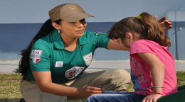

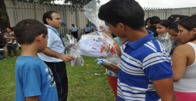
PROCEDIMIENTO DE ATENCIÓN A MENORES DE EDAD EXTRANJEROS NO ACOMPAÑADOS
1
.
El OPI entrevista al menor de edad, a fin de identificar si es migrante extranjero no acompañado.
Si no es posible determinar la nacionalidad del NNA, se iniciarán los trámites para su reconocimiento como apátrida.
El OPI, comunicará al menor de edad sobre sus derechos, en un lenguaje adecuado a su desarrollo y edad.
.
En caso de no detectarse ninguna necesidad que requiera la atención médica inmediata, se le dirigirá a la estación migratoria más cercana, en donde se adoptarán las medidas necesarias para proteger su integrada física y psicológica, a efecto de que el Responsable de la Estación Migratoria dé aviso al SNDIF y se le brinde la atención que requiera, así como los servicios de representación, asistencia jurídica y orientación social.

Slide 15

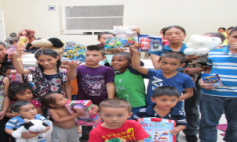
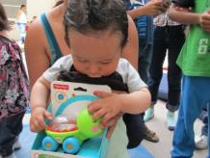
PROCEDIMIENTO DE ATENCIÓN A MENORES DE EDAD EXTRANJEROS NO ACOMPAÑADOS
2
Se le informará de manera adecuada a su edad, el derecho que tiene a solicitar refugio. El OPI fungirá como acompañante del NNA migrante.
.
.
.
Si el traslado no es viable, se deberá albergar en la estación migratoria. Los OPIS verifican que ésta cuente con las condiciones necesarias..
.
Atendiendo al interés superior del menor se resolverá su situación teniendo como posibilidades: el retorno asistido; la solicitud de refugio o la protección complementaria.
El OPI deberá acompañar al NNA migrante extranjero no acompañado hasta su país de origen
En aquellos casos de retorno asistido, se tramitarán los documentos de identidad y viaje correspondiente; se emitirá el oficio de salida definitiva del país, y se le informará el procedimiento de retorno; se contactará al representante Diplomático o Consular.
.

Slide 16
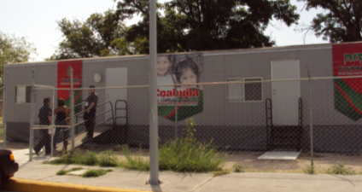
Módulos de atención a niños, niñas y adolescentes migrantes mexicanos y extranjeros no acompañados.
Como parte de la estrategia de atención a la niñez migrante mexicana y extranjera no acompañada, se han firmado Convenios Específicos de Colaboración entre el INM, el Sistema Nacional DIF y los Sistemas DIF estatales para la instalación de módulos de atención a niños, niñas y adolescentes migrantes no acompañados, tanto en la frontera norte como en la frontera sur del país.
Módulos Frontera Norte | Módulos Frontera Sur
Reynosa y Nuevo Laredo, Tamaulipas | Tenosique, Tabasco.
Tijuana y Mexicali en Baja California | Tapachula, Chiapas
San Luis Río Colorado, Agua Prieta y Nogales en Sonora | Acayucan, Veracruz
Ciudad Juárez , Chihuahua | La Ventosa, Oaxaca
Piedras Negras y Cd. Acuña, Coahuila

Slide 17

Cooperación Regional
MANUAL DE PROCEDIMIENTOS PARA EL RETORNO ASISTIDO DIGNO, ORDENADO, ÁGIL Y SEGURO DE NACIONALES, SALVADOREÑOS, GUATEMALTECOS, HONDUREÑOS Y NICARAGÜENSES PRESENTADOS ANTE LAS AUTORIDADES MIGRATORIAS MEXICANAS
Objetivo
Facilitar la operación del “Memorándum de Entendimiento entre los Estados Unidos Mexicanos y de las Repúblicas de El Salvador, Guatemala, Honduras y Nicaragua, para el Procedimiento de Retorno Asistido Digno, Ordenado, Ágil y Seguro de nacionales de dichas Repúblicas, presentados ante las Autoridades Migratorias Mexicanas”.

Slide 18
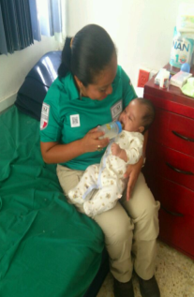
Cooperación Regional
El manual de procedimientos es una herramienta que permite a los Estados parte homologar criterios. Se establecen mecanismos de cooperación para el retorno asistido vía terrestre y aérea, con pleno respeto a los derechos humanos.
El Procedimiento de retorno asistido de un NNA hace una clara distinción en el proceso de repatriación de grupos en situación vulnerable tomando en consideración el Interés Superior del Niño (ISN), previo a cualquier actuación.
Enlace, cooperación y coordinación: México adecuará y actualizará el Sistema de Control de Aseguramientos y Traslados en Estaciones Migratorias (SICATEM); además, comunicará a los Estados parte el listado de personas que serán retornadas.
Con el objeto de salvaguardar la integridad de las personas migrantes
se establecen “Rutas de responsabilidad”

Slide 19
Acciones de México
Mexicanos
  Asistencia y protección consular a NNA no acompañados que cruzan la frontera hacia Estados Unidos. Los consulados de frontera repatrian un promedio de 16,000 menores al año.
  En coordinación con las autoridades estadounidenses, así como con el DIF y el INM, se busca asegurar su que su repatriación sea digna, humana, segura y que concluya en reintegración, favoreciendo el interés superior del niño.
  El procedimiento de atención a NNA extranjeros no acompañados, especialmente a través de los OPI, garantiza que el procedimiento de atención atienda el interés superior del menor.
Extranjeros

